Slide 1
Mahjong solitaire
Semester Project
Academic year 2020-2021

Slide 2
Φάση Ανάλυσης (Analysis Phase)
UML class diagram ^{*1}
Αναλυτική γραπτή αναφορά (extensive textual report)
Φάση Υλοποίησης -1 (Implementation Phase – 1)
UML class diagram
Αναλυτική γραπτή αναφορά (detailed report)
Javadoc
Πηγαίος κώδικας (source code)
Εκτελέσιμος κώδικας (με οδηγίες εκτέλεσης)
Φάση Υλοποίησης -2 (Implementation Phase – 2)
Ίδιο με τη φάση -1
Ενδελεχής τεκμηρίωση δυνητικών διαφοροποιήσεων μεταξύ Φάσης -1 και 2
Προφορική Εξέταση (Oral examination)
Δομη Project
  ^{*1}Κάντε χρήση εξειδικευμένων εργαλείων όπως τα: IBM Rational Rose, NetBeans UML plugin και Visual paradigm

Slide 3
Βασικες Οδηγιες (Basic guidelines)
Σχετικές με την υλοποίηση (Implementation specific)
  Ποτέ μην ξεχνάτε να λάβετε υπόψιν την αρχή της ενθυλάκωσης δεδομένων (data encapsulation principle)
  Κάντε χρήση της κληρονομικότητας (inheritance) όπου αυτό βγάζει νόημα
  Κάντε χρήση του πολυμορφισμού όπου μπορεί και έχει νόημα να γίνει
  Ποτέ μην ξεχνάτε να τεκμηριώνετε τον πηγαίο κώδικάς σας (π.χ. Javadoc) στον καλύτερο δυνατό βαθμό. Αν κρίνεται αναγκαίο δίνετε και κατάλληλα παραδείγματα.
  Διαχωρήστε τη δομή του προγράμματός σας ώστε να είναι εύκολο να βρείτε αυτό που την εκάστοτε φορά ψάχνετε (βλ. ορθή δόμηση project , χρήση πακέτων, κοκ.).
  Πάντα να σκέφτεστε πριν ξεκινήσετε να γράφετε κώδικα!
  Μάθετε πως να μαθαίνετε/αναζητάτε. “Ποτέ να μην ρωτάτε τους ανωτέρους σας πριν έχετε ήδη καλά κατανοήσει και ενδελεχώς αναζητήσει για κατάλληλες του πρόβληματός σας λύσεις”.

Slide 4
κανονεσ (rules)
Σχετικούς με την υλοποίηση (Implementation Rules)
You are free to use anyone OOP programming language.
The architecture of your implementation must be based on the MVC design pattern.
Also, you must use 2 more design patterns that you were taught in the class.
Furthermore, you must use a data storage option such as database, json, csv or something else.

Slide 5
Ιδέα

Slide 6
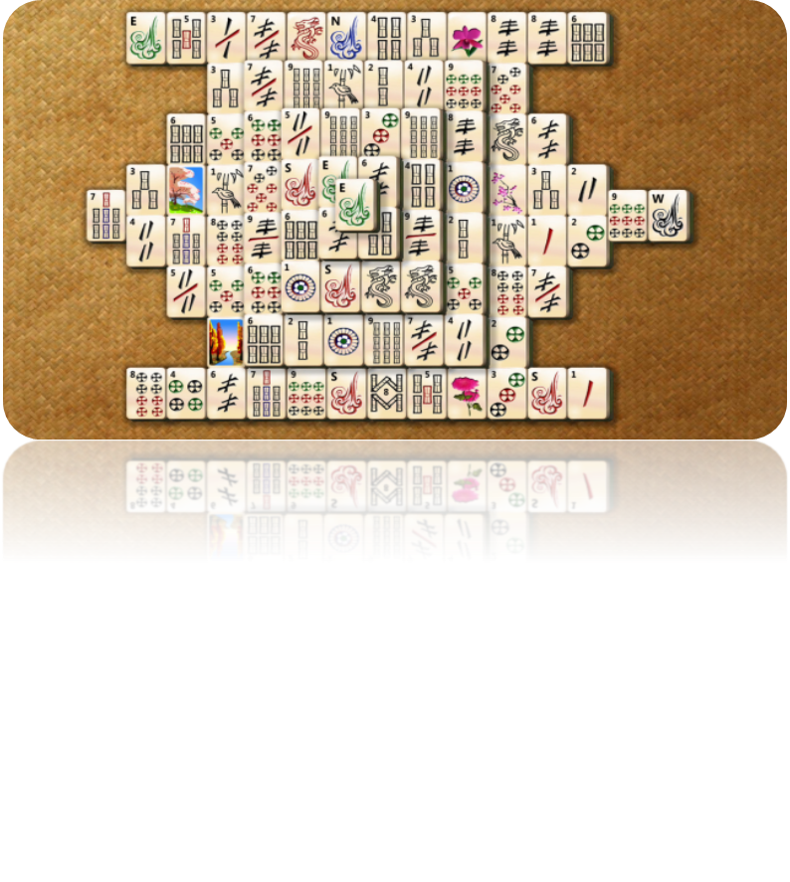
Ιδέα
Το παρόν παίγνιο που καλείστε να υλοποιήσετε είναι το πολύ γνωστό παίγνιο «MAHJONG SOLITAIRE».

Slide 7
Κανόνες Παιγνίου

Slide 8
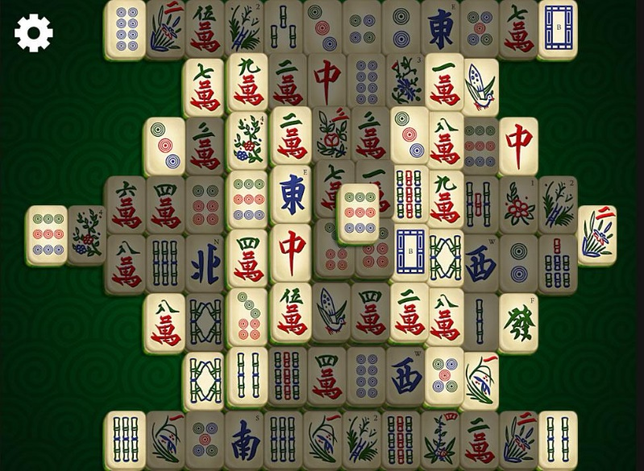
Κανονες: 1/3
Ο πίνακας Shanghai MahJong αποτελείται από 144 πλακάκια, κάθε πλακίδιο έχει διαφορετικές εικόνες, συνήθως αριθμούς, εποχές και λουλούδια. Τα πλακίδια είναι τοποθετημένα σε ένα πλέγμα, το οποίο είναι συνήθως υψηλότερο κοντά στο κέντρο (εξαρτάται από την επιλεγμένη διάταξη). Η διάταξη της πλακέτας δημιουργείται τυχαία από τον υπολογιστή. Η διάταξη μπορεί να διαφέρει σε μοτίβο, μέγεθος και ύψος. Υπάρχουν εκατοντάδες διαφορετικές διατάξεις. Ορισμένες από τις υλοποιήσεις έχουν επίσης χρονικό όριο 5-15 λεπτών για την ολοκλήρωση του πίνακα.

Slide 9
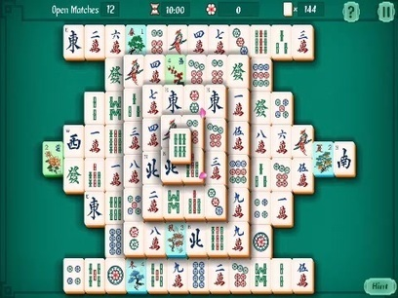
Κανονες: 2/3
Ο στόχος είναι να διαγράψετε τον πίνακα αφαιρώντας όλα τα αντίστοιχα ζεύγη που ταιριάζουν από τη διάταξη. Ένα έγκυρο ζεύγος αποτελείται από δύο πλακίδια που είναι και τα δύο «ελεύθερα» και «ίδια» (ή του ίδιου τύπου).
Σε περισσότερες λεπτομέρειες, μπορείτε να αφαιρέσετε ένα ζευγάρι πλακιδίων εάν ισχύει η ακόλουθη συνθήκη:
  Τα πλακίδια είναι πανομοιότυπα (π.χ. 4 και 4, Δυτικά και Δυτικά κ.λπ.)
  Όλες οι εποχές και τα λουλούδια μπορούν να ταιριάζουν μεταξύ τους, δεν πρέπει να είναι πανομοιότυπες.
  Κάθε πλακίδιο του ζεύγους πρέπει να συμμορφώνεται με τους ακόλουθους κανόνες:
    - Κανένα άλλο πλακίδιο δεν βρίσκεται πάνω ή το καλύπτει μερικώς
    - Κανένα άλλο πλακίδιο δεν βρίσκεται αριστερά ή δεξιά του
Το κουμπί ανασχηματισμού μπορεί να χρησιμοποιηθεί όταν δεν υπάρχουν κινήσεις. Επιτρέπεται το πολύ 5 ανακατατάξεις ανά παιχνίδι.
Μπορεί να βγει ένα ζευγάρι κάθε γύρο

Slide 10
Κανονες: 3/3
Κάθε πλακίδιο εμφανίζεται τέσσερις φορές σε ένα τυπικό παιχνίδι πασιέντζας mahjong. Σε ορισμένες εφαρμογές, τα πλακίδια Flowers and Seasons θα εμφανίζονται μόνο μία φορά κατά τη διάρκεια ενός παιχνιδιού.
Επειδή κάθε πλακίδιο εμφανίζεται τέσσερις φορές, μπορεί να ταιριάζει με τα λάθος ζευγάρια, με αποτέλεσμα αργότερα να βρεθείτε χωρίς άλλα αντίστοιχα ελεύθερα πλακίδια. Ορισμένα παιχνίδια σάς επιτρέπουν να αναιρέσετε τις κινήσεις σας, οπότε μπορείτε να δοκιμάσετε και να μαντέψετε ξανά ποιο ζεύγος είναι το σωστό, αλλά κάποια εφαρμογή θα τερματίσει το παιχνίδι, επειδή γίνεται απλώς άλυτο.

Slide 11
Προϋποθέσεις Νέου Παιχνιδιού

Slide 12
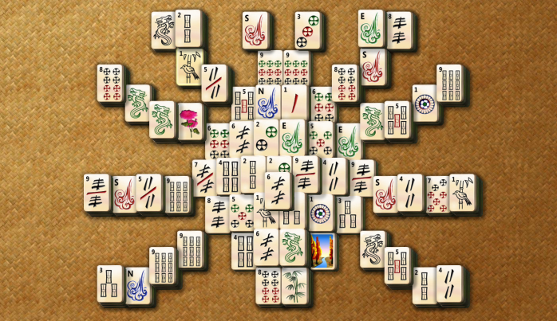
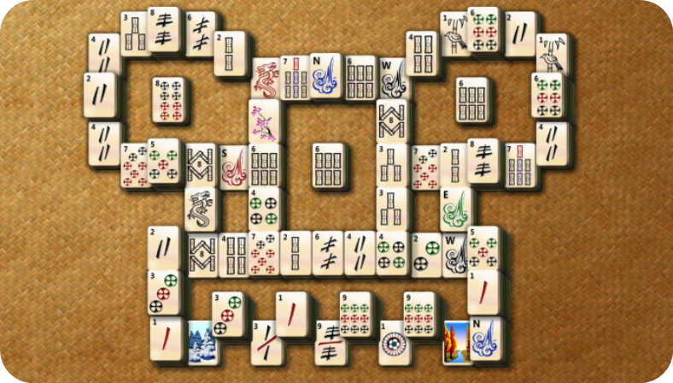
Προϋποθέσεις
Προτού ξεκινήσει το παιχνίδι, ο Παίκτης πρέπει να επιλέξει:
  Όνομα
  Επίπεδο δυσκολίας (Bonus)
  Επιλογή διάταξης (Bonus)

Slide 13
Bonus
Επίπεδο 1:
  Απλή υλοποίηση
Επίπεδο 2:
  Επίπεδα δυσκολίας
Επίπεδο 3:
  Επίπεδα δυσκολίας
  Δυνατότητα επιλογής διατάξεων.

Slide 14
Συστατικά Διεπαφής (UI – ingredients)

Slide 15
Συστατικά Διεπαφής (UI – ingredients)
The Pawns

Slide 16
Επιπρόσθετες απαιτήσεις UI

Slide 17
Επιπροσθετες απαιτησεις UI
Ανά πάσα στιγμή θα πρέπει να είναι ευδιάκριτο το όνομα του παίκτη (π.χ. Underlined, highlighted, κτλ.)
Θα υπάρχει μια περιοχή που θα δρα ως Ιστορικό (History) και θα καταγράφει διάφορα συμβάντα που σχετίζονται με κάθε παιχνίδι και θα αποθηκεύονται στην βάση ώστε ο παίχτης να μπορεί να δει το ιστορικό του όποτε θέλει
Ένας Timer θα καταγράφει την συνολική διάρκεια κάθε παιχνιδιού.
Θα αναγράφεται το επίπεδο δυσκολίας
Το παράθυρο της εφαρμογής θα περιέχει ένα Menu με τις εξής επιλογές:
  Game:
    New Game
    Restart
    Exit
  Options
    History
      Show History
      Hide History
  Help:
    About

Slide 18
Τέλος!

Slide 19
Example
Link: Mahjong Solitaire

Slide 20
Εργαστηριακh Ομaδα Project
Σύλληψη & Καταγραφή Ιδέας
ΝΊΚΟΛΑΟΣ ΠΕΡΙΚΛΗΣ ΧΟΥΡΔΆΣ ΑΜ4774
Παρακολούθηση Υλοποίησης Project
Βιδάκης Νικόλαος,
Αϊβαλής Κώστας,
Τράμπας Αποστόλης
Παπαδάκης Αλέξανδρος
ΖΑΧΑΡΊΑΣ ΚΟΝΤΟΓΙΆΝΝΗΣ ΑΜ4677
ΕΜΜΑΝΟΥΉΛ ΚΟΝΤΆΚΗΣ ΑΜ4687
ΑΝΤΏΝΙΟΣ ΠΑΠΑΔΆΚΗΣ ΑΜ4688
ΓΕΏΡΓΙΟΣ ΙΑΤΡΆΚΗΣ ΑΜ4849

Slide 21
Φασεις εργου
Φάση Ανάλυσης (Analysis Phase)
UML class diagram ^{*1}
Αναλυτική γραπτή αναφορά (extensive textual report)
Φάση Υλοποίησης -1 (Implementation Phase – 1)
UML class diagram
Αναλυτική γραπτή αναφορά (detailed report)
Javadoc
Πηγαίος κώδικας (source code)
Εκτελέσιμος κώδικας (με οδηγίες εκτέλεσης)
Φάση Υλοποίησης -2 (Implementation Phase – 2)
Ίδιο με τη φάση -1
Ενδελεχής τεκμηρίωση δυνητικών διαφοροποιήσεων μεταξύ Φάσης -1 και 2
Προφορική Εξέταση (Oral examination)

